Slide 1
Planificación de interfaces gráficas
Fundamentos de la composición

Slide 2
Introducción
Sitio web: Un sitio web es un conjunto de páginas web agrupadas bajo un dominio y que comparten una dirección en la Web.
Una característica muy común en la mayoría de los sitios web es que tienen una página principal, home o homepage.
Desde la que se puede acceder a todos los contenidos ofrecidos por el sitio.

Slide 3
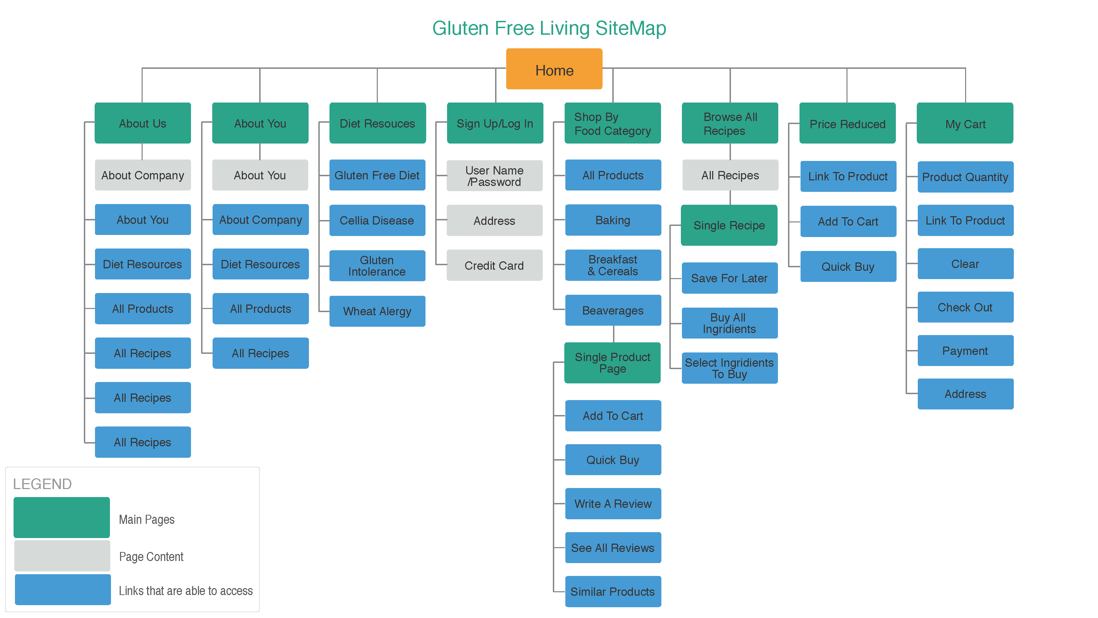

Slide 4
Introducción
Desde el punto de vista del diseño, que es el objetivo de este módulo, una máxima es que todas las páginas que componen el sitio web cumplan criterios de:
Homogeneidad.
Consistencia.
Es importante destacar que cuando una persona, empresa o institución crea un sitio web es porque está interesado en comunicar algo a los demás, ya sea con fines comerciales o simplemente informativos.

Slide 5
Introducción
El diseñador web no puede controlar la información que va a contener el sitio, pero sí decide cómo está organizado el sitio y cómo es esa información mostrada.
En esta unidad se identificarán y describirán componentes característicos que deben planificarse y diseñarse antes de construir un sitio web.

Slide 6
Elementos de diseño: Percepción visual
Una de las primeras impresiones que causará la interfaz de usuario será visual.
En función de la forma, tamaño, ubicación, color, tipografía, etc., que se le asigne a cada uno de los elementos de la interfaz se influirá, de una manera u otra, en el usuario o visitante de un sitio web.
El diseñador ha de tener en cuenta constantemente a lo largo de todo su trabajo estas circunstancias y saber valorar la relación directa que puede identificarse entre sus diseños y cómo estos serán percibidos.

Slide 7
Elementos de diseño: Percepción visual
El diseñador debe buscar un equilibrio entre los elementos que constituyen la interfaz, a fin de poder así hallar un adecuado sentido gráfico de su diseño, lo que a su vez le permitirá conseguir una comunicación eficaz.
Debemos tener muy presente que, por principio, nada debe ser totalmente superfluo en un diseño, aunque tampoco es conveniente excederse en la utilización de elementos por el mero hecho de ponerlos, ya que esto puede producir un excesivo ruido o distracciones que pueden enmascarar el mensaje de la comunicación.
Por ejemplo, un sitio web con demasiados elementos animados distrae al usuario olvidándose por un momento de que hay un texto que leer.

Slide 8
Elementos de diseño: Percepción visual
Una vez asimilada toda la información sobre aquello que quiere comunicar, el diseñador ha de empezar a generar soluciones de diseño adecuadas al propósito.
Lo primero que determinará es el área de diseño, es decir, qué tamaño se asignará al espacio del que se dispone para la composición gráfica.
Una composición gráfica puede estar formada por muchos o pocos elementos. Puede componerse exclusivamente de la presencia de texto o solo de imágenes; puede poseer grandes espacios en blanco o constituir una combinación equilibrada de elementos gráficos. Pero, en cualquier caso, debe ser adecuada con lo que se quiere comunicar.

Slide 9
Fundamentos de la composición
Con lo visto anteriormente, se puede concluir que hacer una composición gráfica es ordenar todos los elementos de nuestro diseño, ya sean texto o ilustraciones, destinados a lograr los objetivos propuestos, es decir, impactar visualmente al público receptor de nuestro mensaje. Aunque no hay ninguna norma específica que garantice el éxito de una composición, sí existen una serie de pautas a las que el diseñador se puede adecuar para obtener soluciones eficaces, todas ellas muy relacionadas con la percepción.

Slide 10
Fundamentos de la composición
El diseñador ha de tener un profundo conocimiento de los factores que rigen el fenómeno de la percepción para poder establecer sus composiciones de un modo sólido y fundamentado. Algunos de estos factores son:
Componentes psicosomáticos del sistema nervioso: nos facilitan el contacto visual con nuestro mensaje gráfico haciendo uso del mecanismo de percepción llamado vista. Con ella recogemos información visual (percibimos distintas formas, ubicaciones, longitudes de onda de un color, etc.) que luego nuestro cerebro interpreta como contornos, texturas, dimensiones, etc., dotándolas de un significado gráfico definido.

Slide 11
Fundamentos de la composición
Componentes de tipo cultural: influyen en la interpretación que hacemos de los estímulos desde un punto de vista cultural y educacional. Los colores cambian de significado en función de la cultura.
Experiencias compartidas con el entorno: por ejemplo, conceptos altamente arraigados como: hierba/verde, azul/cielo, etc. Todas ellas van constituyendo una serie de dualidades que el hombre va aprendiendo desde su infancia y que, posteriormente, serán utilizadas por él como patrones con los que interpretar y dotar de significado la realidad.

Slide 12
Fundamentos de la composición
Todos los factores anteriormente señalados proporcionan una clara orientación sobre cómo una determinada composición puede llegar a afectar a nuestra percepción y, consecuentemente, a la interpretación final que hagamos del mensaje. Sin embargo, hay más factores relacionados con la disposición de los elementos para conseguir una composición adecuada.

Slide 13
Fundamentos de la composición: El equilibrio visual
El equilibrio visual
Antes de hablar del equilibrio visual es necesario definir dos conceptos previos de mucha importancia:
Equilibrio formal.
Equilibrio informal.
El equilibrio formal: se basa en la simetría.
Se busca con él un centro óptico dentro del diseño y no tiene por qué coincidir con el centro geométrico de la composición.
El punto de equilibrio formal suele estar ubicado un poco por encima del centro geométrico.
Una composición que decida seguir este esquema compositivo reflejará estabilidad, calma y estatismo. No supone una composición muy audaz o creativa, aunque lo que sí asegura es una distribución armónica de los elementos.

Slide 14
Fundamentos de la composición
El equilibrio informal: por el contrario, está altamente cargado de fuerza gráfica y dinamismo.
Prescinde por completo de la simetría y el equilibrio se consigue aquí en base a contraponer y contrastar los pesos visuales de los elementos, buscando diferentes densidades, tanto formales como de color, que consigan armonizar visualmente dentro de una asimetría intencionada.
Las formas pequeñas poseen menor peso visual que las más grandes.
Si, además, la forma de la figura no es regular, su peso aumenta notablemente.
Los colores también juegan un papel importante en lo que respeta al peso visual: cuanto más luminosos sean, mayor peso compositivo tendrán. Entre elementos con el mismo tamaño pero colores de diferente intensidad tiene más peso visual el de color intenso. Pero, entre elementos del mismo color, tiene más peso visual el de más tamaño.

Slide 15
Fundamentos de la composición: El equilibrio visual
El equilibrio informal:
El último elemento importante de equilibrio es la posición. Dependiendo de dónde se coloquen los elementos se podrá conseguir un mayor equilibrio y se apreciarán mejor por parte del usuario. Es evidente (en Occidente), por ejemplo, que los elementos situados en la parte superior de la página tienen más protagonismo que los situados en la parte inferior derecha.
En resumen, para conseguir un equilibrio adecuado hay que estar al tanto de todos los factores compositivos que intervienen, tales como el peso, el tamaño y la posición.

Slide 16
Fundamentos de la composición: La tensión compositiva
Lo opuesto al equilibrio desde el punto de vista estructural es la tensión compositiva.
La tensión tiene como finalidad dirigir la mirada y conseguir fijar la atención del observador. La tensión se puede conseguir con la combinación de líneas y formas agudas e irregulares. Hay algunas técnicas para provocar la tensión y conseguir captar la atención del usuario. Las principales técnicas son:
Técnica sugestiva
Técnica rítmica

Slide 17
Fundamentos de la composición: La tensión compositiva
Técnica sugestiva: consiste en dirigir intencionadamente la atención a un punto determinado utilizando elementos de apoyo. Por ejemplo, imágenes de personas que miran hacia un punto determinado (que sería el punto de interés).
Técnica rítmica: basada en la tendencia innata del ojo humano a completar secuencias de elementos (ya sean números, formas, figuras geométricas o colores), agrupando aquellos que poseen formas semejantes.

Slide 18
Fundamentos de la composición
Observe y navegue por los siguientes sitios web. ¿Qué siente al verlos? Describa, con sus propias palabras, lo que resaltaría como negativo en cada uno de ellos.
http://art.yale.edu/. Escuela de arte de Yale en Connecticut (EE.UU.).
http://www.vatican.va/holy_father/special_features/hf_jp_ii_xxv_en.htm. Página publicada en el Vaticano.

Slide 19
Planificación de interfaces gráficas
Color, tipografía e iconos

Slide 20
Color, tipografía, iconos
Dentro de las composiciones para diseñar sitios web, los elementos más destacados que podemos encontrar en todas ellas son:
Colores
Tipografía e
Iconos.
Los tipos y cantidad de estos elementos, así como su variación, dependerá lo que pretendemos comunicar con el sitio web (y de la creatividad del diseñador). A continuación se describen estos tres elementos.

Slide 21
Color
En los entornos gráficos digitales, los colores se forman a partir de tres básicos, el rojo, verde y azul, que se denominan componentes.
Generalmente, la intensidad de cada componente se expresa (en diseño web) como un número hexadecimal del 00 al FF (del 0 al 255 en base diez). Por ejemplo, el color rojo se representa como #FF0000, porque tiene toda la intensidad de rojo y nada de verde y azul.

Slide 22
Color
Los colores básicos son:
#FF0000 – Rojo
#00FF00 – Verde
#0000FF - Azul
Otros colores son:
#FFFFFF – Blanco
#000000 – Negro
#FFFF00 – Amarillo (mezcla de rojo y verde)

Slide 23
Color
Para hacer un color más oscuro se reduce la intensidad del componente, dejando los otros dos iguales.
Actualmente, la gran mayoría de entornos que permiten el trabajo con colores ofrecen la equivalencia de los colores en este formato hexadecimal.

Slide 24
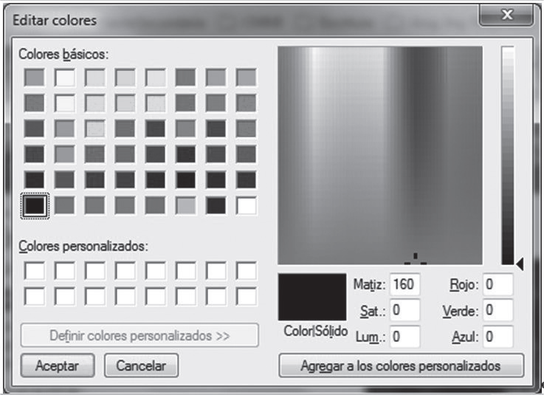
Color
La figura siguiente muestra una típica paleta de colores en Windows 7, mostrando el color negro (00 rojo, 00 verde y 00 azul)

Slide 25
Color
Aunque parezca lo más sencillo, elegir una combinación de colores apropiada para un diseño es una de las tareas más difíciles. Para algunos expertos en diseño, la combinación adecuada de colores requiere una capacidad que no todo el mundo tiene. Para otros, la combinación adecuada de colores se puede calcular combinando colores, tonos y saturación para crear composiciones artísticas.
Sin embargo, para que un diseñador web no tenga que ir de un extremo a otro para poder crear una buena composición, existe software que ayuda en esta labor de crear combinaciones. Estas herramientas suelen estar muy orientadas a facilitar el trabajo del diseñador rescatando combinaciones de sitios o imágenes ya creadas.

Slide 26
Color
Crear varias combinaciones de colores a partir de un color de referencia.
Obtener combinaciones de colores presentes en una imagen ya creada. Útil cuando se quiere sacar una combinación, por ejemplo, de una foto.
Obtener el código de un color y el valor hexadecimal (RGB y CMYK) de cualquier color que se ve en tu pantalla.
Esto es interesante cuando se desean sacar los colores de, por ejemplo, un sitio web ya creado.
Buscar imágenes que satisfagan un patrón de colores concreto. Útil cuando se quiere encontrar imágenes que combinen con los colores de la web.

Slide 27
Color
Mudcube Sphere:
https://galactic.ink/sphere/
Paletton:
http://paletton.com/#uid=3000u0kNRyXbQuZsdzVWKrO+SlR

Slide 28
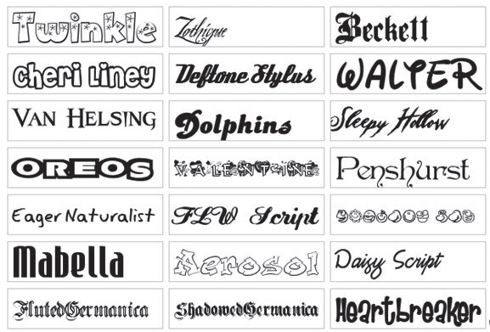
Tipografía
Sin duda, los textos son la base de la gran mayoría de los sitios web. Transmitir información mediante letras es lo más común y, por tanto, requiere una especial atención.
Cuando se habla en diseño web de fuente se hace referencia a un conjunto de caracteres con un estilo o modelo gráfico particular. De alguna manera, una fuente es sinónimo de tipo de letra.

Slide 29
Tipografía
A la hora de manejar fuentes en un sitio web hay que tener en cuenta una serie de limitaciones y características que complican el diseño. Entre esas limitaciones, la más destacada es que las fuentes disponibles en cada sistema operativo son diferentes. Aunque las versiones actuales de los navegadores instalan un conjunto de fuentes similar en Windows, Linux, MacOs, etc., hay que tener en cuenta que existen otros navegadores y otros sistemas operativos, por lo que es importante asegurarnos de que los contenidos textuales tendrán el mismo aspecto con independencia del navegador que interprete el sitio web.
Más allá de esto, las otras limitaciones están relacionadas con la adecuación con lo que se quiere comunicar, su legibilidad y, como ocurre con los colores, si son o no combinadas con buen gusto.

Slide 30
Tipografía
Las fuentes más comunes suelen ser las llamadas Sans Serif, destacando entre ellas Verdana, Arial y Helvetica, aunque hay una fuente concreta con ese nombre, Sans Serif, que hace referencia a un tipo genérico.
Estas fuentes son adecuadas para mostrar texto en pantallas. Si se desea que los textos se puedan imprimir, es conveniente sustituir las fuentes anteriores por alguna tipo Serif, ya que son más legibles en documentos impresos y menos monótonas. Entre estas fuentes tipo Serif destacan las conocidas Times New Roman, Courier y Courier New, aunque también hay una fuente concreta llamada Serif que hace referencia a un tipo genérico.

Slide 31
Tipografía
Como se verá más adelante, usando CSS es posible indicar que para un mismo texto se usen fuentes diferentes, una para ver en pantalla y otra para que se muestre impresa.
Para concluir, un sitio web no es aconsejable que use más de tres fuentes. Es una recomendación bastante extendida en los sitios web actuales.

Slide 32
Iconos
La palabra icono se utiliza para designar a las imágenes gráficas generalmente pequeñas y que suelen ser metáforas de las acciones que se pueden hacer. Por lo general, se trata de mantener una relación entre el icono y lo que representa, es decir, que lo que se identifica con dicho icono está ligado de alguna manera al icono que lo está representando. Respecto a esto, existen algunos estándares de facto, como por ejemplo, el icono de un disquete sustituye a la orden “guardar”; el de una lupa, a la orden “buscar” y el de una carpeta representa a los ficheros.

Slide 33
Iconos
Con estos dibujos evitamos leer textos y obtenemos de una manera más rápida las opciones que nos presentan. Una buena elección de estos iconos es muy importante, puesto que si un usuario no es capaz de determinar su significado no hemos conseguido nuestro propósito de ahorrarle tiempo en la visualización de la página. Un icono debe contener la menor cantidad de detalle posible, únicamente dejar los imprescindibles para la comprensión de su significado.
Otro punto importante en la elección de un icono es la estandarización, o mejor dicho, a lo que están acostumbrados los usuarios. Es muy arriesgado innovar con estos temas puesto que los usuarios son muy reticentes a los cambios y tendría que ser muy bueno el icono para que no despiste al usuario.

Slide 34
Iconos
Aunque pueda parecer lo contrario, los iconos tienen sus limitaciones en la web. Estas limitaciones están relacionadas con la falsa creencia de que un icono es interpretado más rápido por un usuario que un texto. A veces, eso no es así.
ACTIVIDAD
Desde el punto de vista de los colores, fuentes e iconos, compare estos dos sitios web. Escriba al menos tres aspectos positivos y tres negativos de cada uno.
http://www.lingscars.com/. Agencia de alquiler de coches.
https://www.avis.es Agencia de alquiler de coches.

Slide 35
Planificación de interfaces gráficas
Componentes de una interfaz web

Slide 36
Componentes de una interfaz web
Un punto muy importante a la hora de introducir lo que es el diseño de interfaces web es definir cuáles son actualmente sus componentes.
Se han asentado elementos que han demostrado su utilidad y su comprensión por los usuarios. Algunos ejemplos son: sistemas de navegación, los pies de página o los formularios de entrada de datos, etc., que normalmente encontraremos en todas las páginas web y cuyo diseño y funcionalidad son similares en todas ellas.

Slide 37
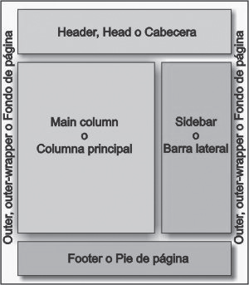
Componentes de una interfaz web

Slide 38
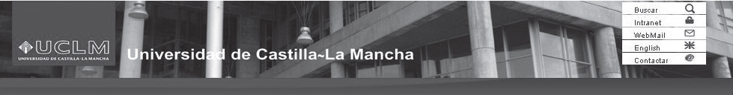
Componentes de una interfaz web Cabecera
Se entiende por cabecera una zona de la interfaz web situada en la parte superior de la misma (de ahí su nombre), de anchura generalmente igual a la de la página y altura variable, en la que se ubica generalmente el logotipo del sitio web o de la empresa propietaria, acompañado generalmente de un texto identificador de la misma y de otros elementos de diseño, como fotografías (simples o formando un montaje), formularios de login, etc.

Slide 39
Componentes de una interfaz web Cabecera
El objetivo principal de la cabecera está muy relacionado con el de las cabeceras en las portadas de la prensa escrita, por ejemplo, diarios:
Identificar el sitio web con la empresa a la que representa mediante el logotipo y el nombre del mismo, de la empresa propietaria o de la marca que representa.
Identificar y homogeneizar todas las páginas pertenecientes al sitio web, ya que la cabecera suele ser común en todas ellas, creando con ello un elemento de referencia común.
Crear una separación visual entre el borde superior de la interfaz y el contenido central de la misma, haciendo más cómoda su visualización y lectura.

Slide 40
Componentes de una interfaz web Cabecera
El motivo por el que la cabecera se encuentra situada en la zona superior de la interfaz y el logotipo en su parte izquierda obedece a consideraciones de jerarquía visual.
En la cultura occidental estamos acostumbrados a leer de arriba hacia abajo y de izquierda a derecha, por lo que la parte superior izquierda de una página es la primera a la que dirige el usuario la vista, con lo que situando en ella el logotipo nos aseguramos que sea el primer elemento gráfico que el espectador observe.

Slide 41
Componentes de una interfaz web Cabecera
La cabecera no tiene siempre que ocupar todo el ancho de la página, puede ocurrir que tan solo ocupe una parte del mismo, generalmente la izquierda, en la que se suele situar en una banda vertical común con un menú de navegación.
Por otro lado, también es posible encontrar páginas sin cabecera, generalmente en páginas de inicio que sirven como presentación del sitio y que presentan un diseño especial, diferente al del resto de páginas que lo forman.
También ocurre en páginas de diseño vanguardista, que intentan huir de los patrones clásicos, muchas de ellas desarrolladas en tecnología Flash. En estos casos el logotipo puede estar situado en cualquier zona de la interfaz, generalmente en la parte inferior izquierda de la misma.

Slide 42
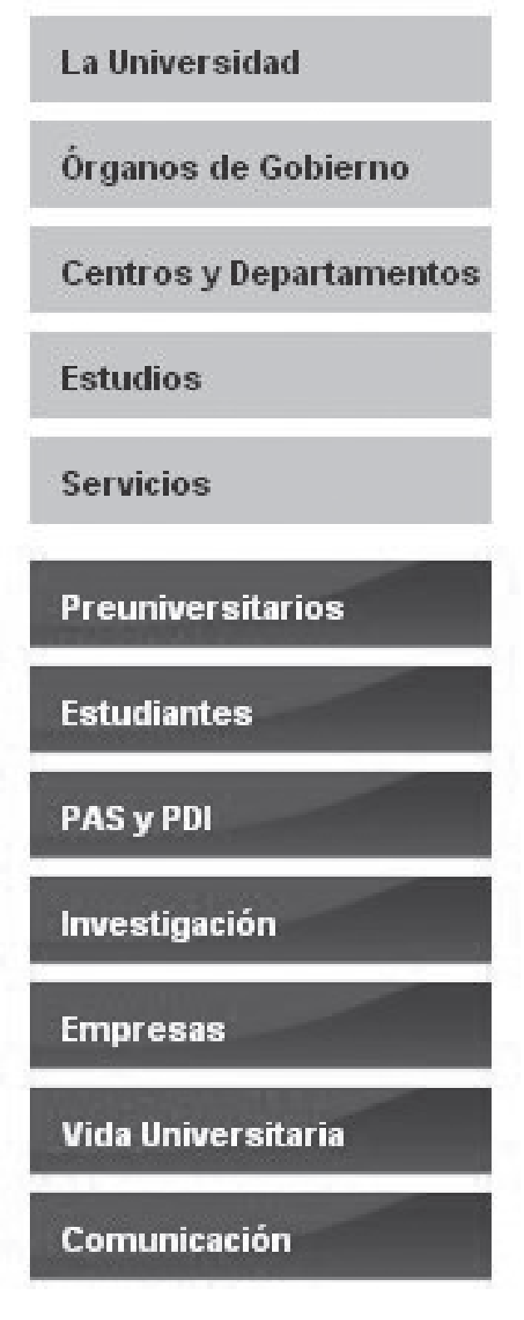
Los sistemas de navegación
Los sistemas de navegación son los elementos de una interfaz que permiten la navegación por las diferentes secciones y páginas que componen el sitio web.
Generalmente se presentan como menús formados por diferentes opciones, con las que el usuario puede interaccionar al seleccionarlas, pasando a una nueva página o documento.
Un ejemplo de menú es mostrado en la imagen.

Slide 43
Los sistemas de navegación
Los menús pueden tener textos, gráficos o ambos, todo ello combinado también con efectos dinámicos para acentuar el carácter interactivo de las mismas. Un tipo de efecto es el rollover, en el que todos los componentes, una opción o algunos de ellos cambian de aspecto al situar el usuario el puntero.
Con capas, CSS y JavaScript (DHTML) es posible crear también menús dinámicos en los que aparecen y desaparecen porciones del mismo según las acciones que haga el usuario sobre sus opciones principales. De este tipo son los conocidos menús de árbol, similares al que ofrece el Explorador de Windows para navegar entre los discos duros y sus carpetas, y los menús de cortinillas, en los que aparecen y desaparecen capas con grupos de opciones.

Slide 44
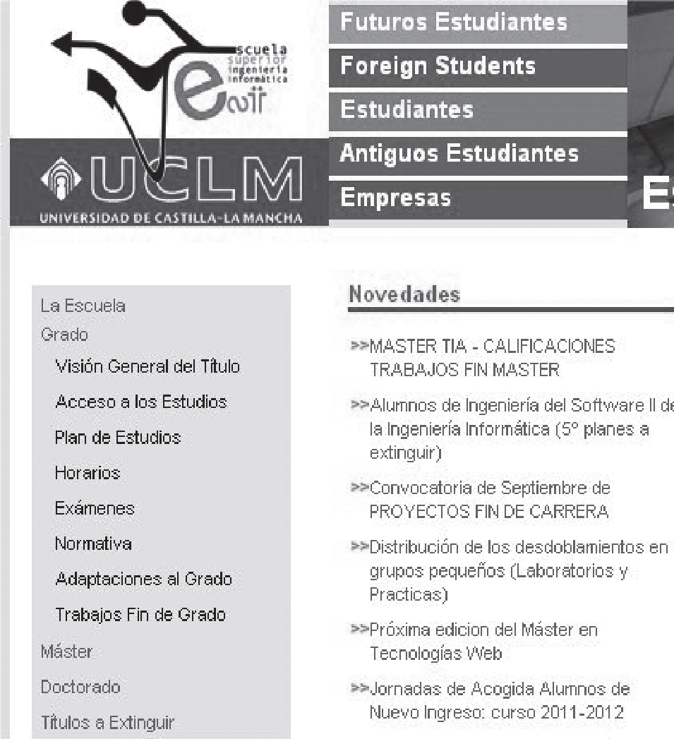
Los sistemas de navegación
Un ejemplo de menú de árbol es mostrado en la siguiente figura. La opción “Grado” tiene descendientes que se muestran al seleccionarla.

Slide 45
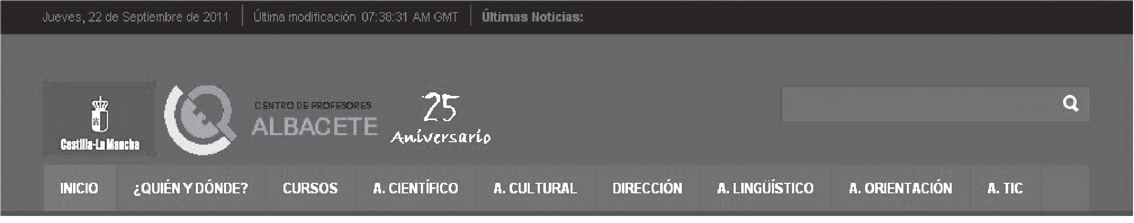
Los sistemas de navegación
Otro tipo de menú muy aceptado es el de pestañas, que simula el aspecto de un clásico archivador de carpetas, apareciendo en primer plano la pestaña activa, en un color diferente y unido visualmente a la base común o al cuerpo de la página.

Slide 46
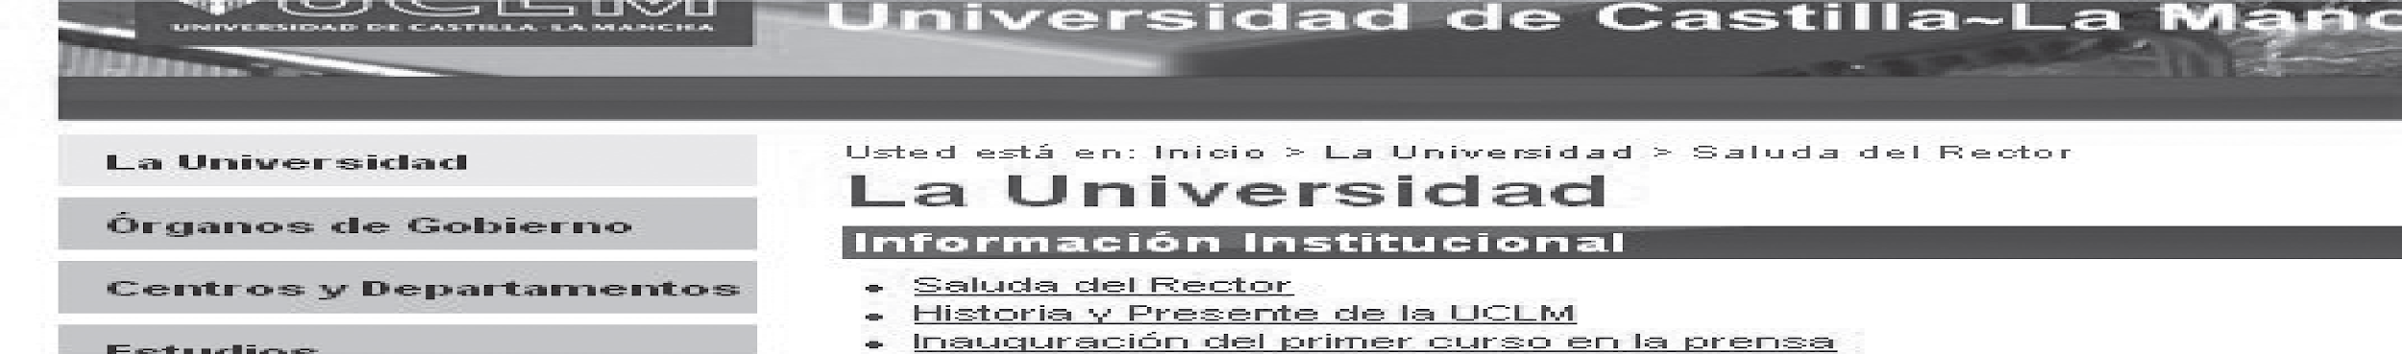
Los sistemas de navegación
Un tipo de menú muy extendido es el “estás aquí”. Este tipo de enlace presenta en forma textual una serie de enlaces que describen la ruta que ha seguido el usuario para llegar a la página actual a partir de la home o página de inicio, permitiendo regresar a cualquiera de ellas rápidamente.
Estos menús poseen la ventaja adicional de ubicar al visitante en el total del sitio, con lo que éste sabe en cada momento dónde se encuentra y cómo ha llegado allí.
Un ejemplo es el mostrado en la siguiente figura.

Slide 47
Los sistemas de navegación
Los menús son un elemento principal en todo sitio web porque permite que el usuario sepa en todo momento cómo moverse por el sitio y saber también dónde está. Por lo tanto, la ubicación de los menús es un aspecto muy importante en el diseño.
Ésta debe permitir un cómodo acceso a las opciones que lo forman, pero sin llegar a estorbar al resto de elementos.
Los menús tipo lista y los de árbol se sitúan generalmente en la zona lateral izquierda de la página.
El tipo pestaña o “estás aquí” es más habitual verlos en la parte superior, debajo de la cabecera. Esta distribución se ha convertido en un estándar de facto entre los diseñadores.

Slide 48
Los sistemas de navegación
Si la altura de la página es tal que el usuario tiene que utilizar la barra de desplazamiento vertical tanto que pierde de vista el menú, es conveniente situar una versión reducida del menú principal en el pie de página, para que pueda acceder directamente desde esa posición a las partes del sitio.
Si el menú ofrece un número excesivo de opciones (cinco o más), es aconsejable utilizar menús dobles o menús en forma de árbol que jerarquice las opciones. Esto permitirá que el usuario encuentre la opción deseada con mayor facilidad.

Slide 49
El cuerpo de la página
El cuerpo es la parte de la página web donde se presenta al usuario toda la información referente a los contenidos de la página.
Lo que aparece en el cuerpo suele ser el objetivo del sitio, lo que el usuario quiere ver. Por lo tanto, el espacio destinado a ella debe ser el mayor de todos, ocupando generalmente entre el 50% y el 85% del total.
Su ubicación es siempre central, bajo la cabecera (si la hay) y al lado del menú lateral de navegación (si lo hay).
Los contenidos específicos del cuerpo de la página variarán según sea una página textual, un formulario, una ficha, una tabla o una página mixta, pero aparte de estas particularidades, existirán algunos elementos característicos de esta zona, que deberán estar presentes generalmente en todos los casos.

Slide 50
El cuerpo de la página
Es habitual que el cuerpo central lleve un título que identifique claramente la página a la que ha accedido el usuario.
Este título se situará en la parte superior de esta zona y puede ser reforzado mediante un menú de navegación tipo “estás aquí”.
El tamaño de las letras del título de página debe ser superior al del resto de los contenidos (como ocurre en los periódicos), con la finalidad de resaltar.
Otra alternativa es cambiar el color del título con respecto al contenido. Si el contraste en significativo entre ambos colores, se consigue también resaltarlo.
Es importante que todos los elementos gráficos que situemos dentro del cuerpo de página presenten un aspecto similar al del resto de elementos de la interfaz, respetando el estilo de todo el sitio.

Slide 51
El pie de página
El pie de página es la parte de una interfaz web situada en la parte inferior de la misma, bajo el cuerpo de página. En principio no parece tener una misión muy importante, sin embargo tiene mucha utilidad por la información que muestra y por ayudar a una percepción más estructurada del sitio.
Un uso muy común del pie de página es para mostrar enlaces a contratación de publicidad, formulario de contacto, ofertas de empleo, condiciones de uso, políticas de seguridad, etc.
Otro uso común es para mostrar información sobre la empresa propietaria del sitio web o de su responsable directo.

Slide 52
El pie de página
Como se comentó al hablar de los menús, si la página necesita de mucho movimiento vertical para poder visualizarse entera (usando barra de desplazamiento) el pie de página suele contener un menú auxiliar que permita al usuario continuar navegando por el sitio web sin tener que volver a buscar el menú principal.
Los contenidos del pie de página pueden aparecer alineados de cualquiera de las formas aceptadas (a la izquierda, centrados, a la derecha o justificados), aunque lo normal es que aparezcan centrados en pantalla

Slide 53
Los espacios en blanco
Un elemento de especial importancia en un diseño web son los espacios en blanco.
Los espacios en blanco se definen como todas esas zonas de la interfaz en las que no hay ningún otro elemento gráfico.
Entre sus objetivos está el compensar el peso visual del resto de elementos, crean márgenes o separaciones entre ellos, encuadrándolos de forma adecuada, y marcan los límites que estructuran la composición, haciendo la interfaz más equilibrada y limpia.

Slide 54
Los espacios en blanco
Para muchos expertos en diseño web, la forma correcta es diseñar considerando desde el principio a los espacios en blanco como un elemento gráfico más, concibiendo su presencia y su ubicación desde el principio.
Los espacios en blanco establecen el lugar, la rejilla base de la composición, que delimita las zonas en las que vamos a situar el resto de elementos, los márgenes y separaciones que van a existir entre ellas.

Slide 55
Planificación de interfaces gráficas
Maquetación web. Elementos de ordenación

Slide 56
Maquetación web. Elementos de ordenación
Por maquetación web se entiende la distribución, en el espacio considerado y disponible, de los elementos que conforman una página web.
La ventaja principal de maquetar es mantener separado el contenido de la página de la presentación, es decir, que si hay cambios en los contenidos no tenga que tocarse el diseño y viceversa.
De este modo, se hace más sencillo el mantenimiento y los cambios al contenido y diseño que se tengan que hacer. Sin embargo, ésta no es la única ventaja.

Slide 57
Maquetación web. Elementos de ordenación
Hace unos años, la maquetación de las páginas web se realizaba utilizando tablas (etiquetas <table><tr><td> de HTML).
Una vez entendido este proceso podía resultar sencillo, aunque si no se dominaban las tablas, podía convertirse en algo tedioso.
Actualmente, la maquetación con tablas ha caído en desuso y se realiza utilizando capas (etiqueta <div> de HTML), también llamadas divisiones o contenedores.
La colocación de capas en una página web se realiza a través de hojas de estilo o CSS.
Las capas permiten, por ejemplo, que se pueda pasar de un diseño con un menú lateral a otro con el menú en la parte superior, solo cambiando la hoja de estilos.

Slide 58
Distribución de elementos en la interfaz: capas , marcos
Las capas, también llamadas DIV, son como contenedores donde se colocan imágenes, textos o incluso, otras capas. Las principales características de las capas son las siguientes:
Las capas pueden estar anidadas, es decir, pueden estar unas dentro de otras. Básicamente, lo que se hace es definir cómo se posiciona en la página web, su colocación y su tamaño.
Las capas son bloques con contenido HTML que pueden posicionarse de manera dinámica. Las ventajas que ofrecen las capas solo se pueden aprovechar al cien por cien utilizando estilos CSS.
En realidad, las capas no se definen completamente mediante el lenguaje HTML, sino que necesitan del lenguaje de definición de estilos CSS.
Con uno y otro lenguaje se pueden incluir en las páginas web elementos movibles, ocultables y, en general, manipulables de forma dinámica.

Slide 59
Planificación de interfaces gráficas
Mapa de navegación . Prototipos

Slide 60
Mapa de navegación . Prototipos
Antes de diseñar un sitio web se debe realizar un esquema que permita anticipar cuáles son las secciones en las que estará dividida el sitio web y la relación entre los diferentes bloques de contenidos. ese esquema recibe el nombre de mapa de navegación y es algo parecido al índice de contenidos de un libro, es decir, un manera de que el diseñador de un sitio web estructure bien los contenidos antes de crear el sitio y de que los usuarios encuentren más rápidamente lo que buscan una vez creado el sitio.

Slide 61
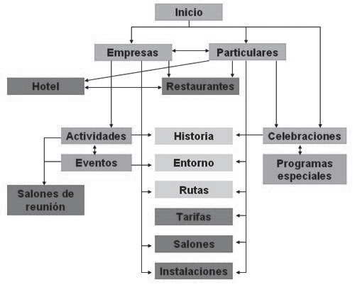
Mapa de navegación . Prototipos

Slide 62
Mapa de navegación . Prototipos
Los prototipos son herramientas muy interesantes para ahorrar tiempo a la hora de determinar qué es lo que hay que hacer, ya que muestran un esquema de cómo quedará el sitio web, pero empleando mucho menos tiempo que si hubiese que hacerlo realmente.
Más detalladamente, un prototipo web es un borrador o modelo inicial a partir del cual se empieza a concebir y desarrollar la idea original del diseño de un sitio web. Hacer un prototipo es más sencillo y económico que hacer una web real y luego modificarlo hasta alcanzar lo que se busca.

Slide 63
Mapa de navegación . Prototipos
El prototipado de las páginas web resuelven básicamente los siguientes aspectos:
Qué elementos deben conformar la interfaz de cada página.
Qué elementos o características serán comunes a lo largo de las distintas páginas del sitio web.
Cuántos elementos deben conformar la interfaz para que haya suficiencia en la información/interacción, pero evitando la saturación de elementos (de cada página).
Cómo debe organizarse el mapa de navegación (en qué orden y disposición van las páginas).
Qué extensión (superficie visual o tamaño) adecuada deben tener aprovechando eficientemente el espacio bidimensional disponible.
Qué aspectos deben tenerse en cuenta a la hora de desarrollar el sitio web. Entre los aspectos especialmente interesantes, por su repercusión en los usuarios finales que usen o visiten un sitio web, están los aspectos técnicos, de usabilidad y de accesibilidad.

Slide 64
Mapa de navegación . Prototipos
A la hora de realizar prototipos se puede separar la interfaz gráfica en dos grupos de elementos o componentes:
Los elementos o componentes abstractos y comunes a toda página web, como son las cabeceras, barras de navegación (vertical u horizontal), los pies de página, los formularios, etc.
Los elementos concretos específicos de una parte o del total de una página web, que se utilizan con un objetivo y una apariencia concreta, por ejemplo, botones, enlaces, campos de texto, imágenes, texto, etc.

Slide 65
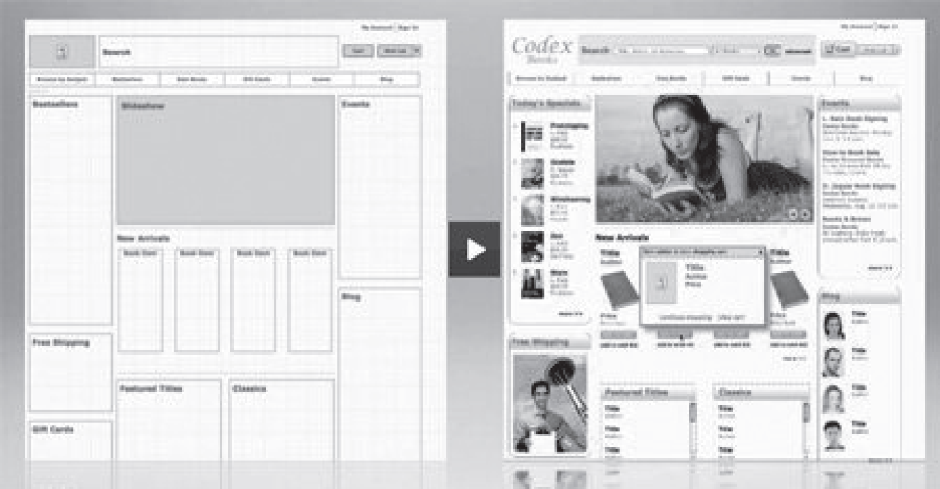
Mapa de navegación . Prototipos

Slide 66
Planificación de interfaces gráficas
Interpretación de guías de estilo. Elementos

Slide 67
Interpretación de guías de estilo. Elementos
Por su complejidad, para diseñar eficazmente interfaces web, son necesarias dos actividades: la planificación de qué se quiere hacer y la coordinación del equipo de desarrollo que se encarga del diseño. en la sección anterior se han visto dos técnicas para facilitar esta tarea. en esta sección se trata otra que también tiene relación con el diseño de sitios web dentro de entornos de desarrollo: la creación de una guía de estilo.
La guía de estilo es un documento (o varios) que define las pautas y normas de calidad que debe seguir una interfaz web para un determinado sitio web.
Gracias a la guía de estilo se garantiza la coherencia del sitio, integrando toda la interfaz con un aspecto y uso homogéneos.

Slide 68
Interpretación de guías de estilo. Elementos
La guía de estilo abarca aspectos de calidad de uso, accesibilidad, diseño gráfico, marketing, etc., tocando temas como los colores y otros elementos de diseño, como estándares (de usabilidad,accesibilidad, etc.). Más concretamente, se puede decir que una guía de estilo para la interfaz de usuario sirve como:
Una herramienta para garantizar la coherencia de un sitio web a través de las páginas web del sitio.
Una técnica para conseguir integrar en un mismo objetivo a todos los miembros de un equipo de trabajo, ya que se establecen las pautas que todos deben seguir. Además, ayuda a la formación de nuevos miembros de unequipo de trabajo.

Slide 69
Interpretación de guías de estilo. Elementos
No existe una estructura única que deban seguir las guías de estilo. Sin embargo, algunas de las preguntas que debe responder son:
¿Qué colores tendrá la web y tonos?
¿Qué fuentes se usarán?
¿Qué formato de fuente se usará para los títulos, subtítulos, encabezados y el texto principal? ¿Cuál será la estructura? ¿Habrá encabezado, pie de página o menús?
¿Habrá un menú o varios?
¿Cuántos y dónde colocarlos? ¿Qué imágenes se mostrarán? ¿Dónde se colocarán?
¿Habrá logotipo? ¿Dónde se colocará? ¿Se tratarán la accesibilidad de la página y criterios de calidad de uso?

Slide 70
Planificación de interfaces gráficas
Aplicaciones para desarrollo web

Slide 71
Aplicaciones para desarrollo web
Las herramientas para desarrollar sitios web pueden clasificarse atendiendo a muchos criterios:
Su propósito
Su coste
Su alcance o la fase del proceso de desarrollo a la que den soporte, etc.
Algunos grupos de aplicaciones útiles para abordar el desarrollo para la Web serían los siguientes:
General: se incluirían en este grupo aquellos programas cuya utilidad es de interés general y de uso no solo exclusivo para los desarrolladores. Podrían incluirse en este apartado navegadores, herramientas software que faciliten realizar labores de planificación, tratamiento de imágenes o transferencia de ficheros (clientes FTP).

Slide 72
Aplicaciones para desarrollo web
Diseño: Aquellos programas útiles para diseñar páginas web. Diseño web y diseño en general. Dentro de estos programas, existen programas comerciales, no comerciales y programas que permiten hacer prototipos iniciales para discutir distintas posibilidades de diseño antes de llevar esos diseños a su programación final. Ejemplos de este tipo de programas podrían ser Balsamiq16, Pencil17 o SketchFlow, de Microsoft.
Multimedia: serían programas orientados a la gestión o creación de animaciones y otros componentes con los cuales se puede dar más dinamismo a los sitios web desarrollados. Ejemplos de este tipo de entornos son: Adobe Flash Professional, Silverlight o JavaFX.

Slide 73
Aplicaciones para desarrollo web
Programación: Programas enfocados a desarrolladores y programadores, con los cuales se elaboran páginas y sitios web. Dichos programas suelen estar ligados a lenguajes concretos o tecnologías para la Web. Dentro de esos lenguajes encontramos el lenguaje HTML, javascript (jQuery), PHP, ASP, ASP.NET, JSP o Ruby.
Editores y validadores HTML: Programas para la edición de código HTML y para su comprobación, que ofrecen ayudas visuales específicas para construir webs, como editores WYSIWYG (What You See Is What You Get, lo que ves es lo que consigues). Ejemplos de ellos podrían ser Dreamweaver de Adobe o Kompozer, aunque cualquier editor de textos, serviría para escribir HTML.
Editores y validadores CSS: Programas que facilitan la creación, edición y comprobación de código CSS (hojas de estilo en cascada). Ejemplos de ellos serían Stylizer, Xyle Scope o CSS Toolbox

Slide 74
Planificación de interfaces gráficas
Generación de documentos y sitios web

Slide 75
Generación de documentos y sitios web
Gestores de Contenidos, conocidos por CMS (Content Management Systems)
Joomla, OpenCMS o Drupal son unos de los gestores de contenidos más extendidos.
Un gestor de contenidos se define como una interfaz que controla una o varias bases de datos donde se aloja el contenido del sitio.
Permite manejar de manera independiente el contenido y el diseño. De esa manera, es posible manejar el contenido y darle en cualquier momento un diseño distinto al sitio sin tener que darle formato al contenido de nuevo, además de permitir la fácil y controlada publicación en el sitio a varios editores.

Slide 76
Generación de documentos y sitios web
El éxito de los gestores de contenido radica principalmente en que alejan los aspectos técnicos de desarrollo del diseño de la interfaz y, ambos, de la generación de la información y documentación que se quiere comunicar en el sitio.
De alguna manera, se puede afirmar que con un gestor de contenidos, un administrador puede crear contenidos sin necesidad de saber nada más allá que manejar un procesador de textos.

Slide 77
Generación de documentos y sitios web
Los gestores de contenidos más extendidos suelen estar basados en PHP/HTML y gestores de bases de datos MySQL. Esto hace que estos CMS sean de código y licencia libre (Joomla, por ejemplo, es GPL).
Además, hace que su funcionalidad se puede extender para adaptarse a las necesidades de un determinado negocio.
Más concretamente, los gestores de contenidos guardan tanto los elementos de las páginas web como las especificaciones del diseño en bases de datos.

Slide 78
Generación de documentos y sitios web
La construcción de un sitio web se hace utilizando elementos de diseño predefinidos, llamados plantillas.
Todos los elementos son leídos desde la base de datos, cargados automáticamente, puestos en el sitio preciso del diseño y presentados al usuario como página web.
Esto garantiza aislar el diseño de los contenidos y la distribución de los componentes, pudiendo así cambiar el diseño sin tocar ninguno de los otros aspectos
Actualmente, existen muchas empresas software que desarrollan componentes y módulos concretos para ser usados en estos gestores de contenidos y, al mismo tiempo, existen también empresas interesadas en diseñar plantillas (templates) para ser incluidas en estos entornos.

